Slide 1
омская Область
Координатор СФО
БАЦЕВИЧ ЛАРИСА ГЕННАДЬЕВНА
Отчет за 2023 год
КСП

Slide 2
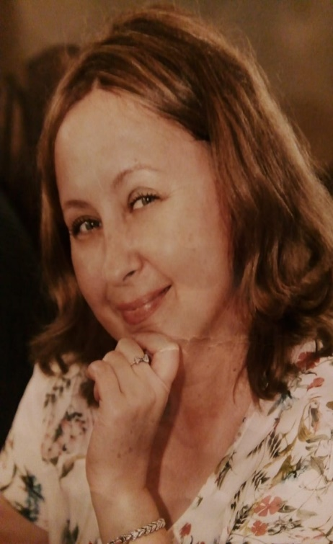
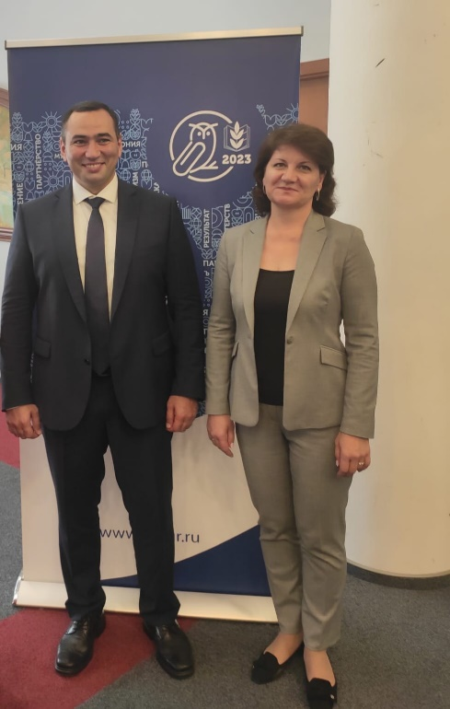
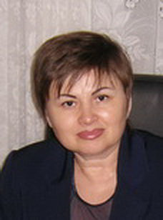
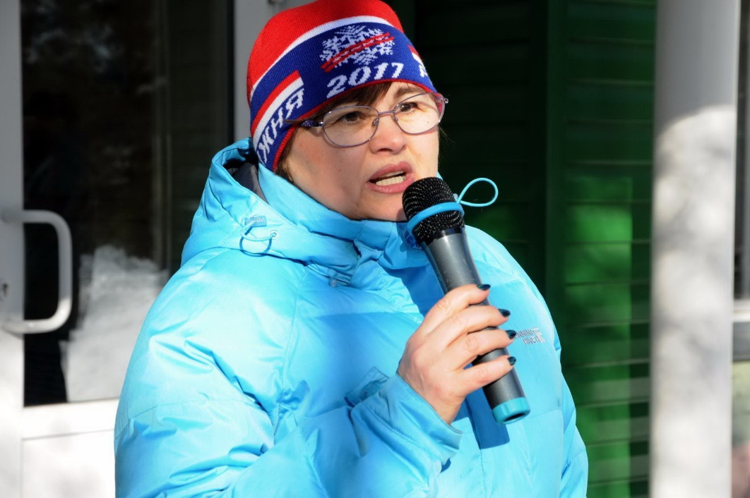
КСП СФО в лицах
ФОТО
На данных слайдах представляется фото и координаты представителей региональных КСП СФО

Slide 3
Динамика членства ППО ПФО
КСП
Название ООВО (образовательная организация высшего образования) | Председатель ООВО | Штатная численность работников, чел | Членов профсоюза, чел | % охвата 01.01.2023 г. | % охвата 01.01.2024 г. | Прирост/отток, %
ПЕРВИЧНАЯ ПРОФСОЮЗНАЯ ОРГАНИЗАЦИЯ РАБОТНИКОВ ФГБОУ ВО "ОМГПУ" ПРОФЕССИОНАЛЬНОГО СОЮЗА РАБОТНИКОВ НАРОДНОГО ОБРАЗОВАНИЯ И НАУКИ РОССИЙСКОЙ ФЕДЕРАЦИИ | Супиниченко Елена Александровна | 2 | 202 | 31,5% | 28,6% | -2,9%
ПЕРВИЧНАЯ ПРОФСОЮЗНАЯ ОРГАНИЗАЦИЯ РАБОТНИКОВ ФГБОУ ВО "СИБИРСКИЙ ГОСУДАРСТВЕННЫЙ АВТОМОБИЛЬНО-ДОРОЖНЫЙ УНИВЕРСИТЕТ (СИБАДИ)" ПРОФЕССИОНАЛЬНОГО СОЮЗА РАБОТНИКОВ НАРОДНОГО ОБРАЗОВАНИЯ И НАУКИ РОССИЙСКОЙ ФЕДЕРАЦИИ | Стуцаренко Ирина Александровна | 2 | 190 | 36,3% | 32,6% | -3,7%
ПЕРВИЧНАЯ ПРОФСОЮЗНАЯ ОРГАНИЗАЦИЯ РАБОТНИКОВ ФГАОУ ВО "ОМГУ ИМ. Ф.М. ДОСТОЕВСКОГО" ПРОФЕССИОНАЛЬНОГО СОЮЗА РАБОТНИКОВ НАРОДНОГО ОБРАЗОВАНИЯ И НАУКИ РОССИЙСКОЙ ФЕДЕРАЦИИ | Бацевич Лариса Геннадьевна | 2 | 314 | 37,5% | 35,9% | -1,6%

Slide 4
Активность региональных КСП
КСП
Название региона | Председатель КСП региона | Количество ППО вузов | Коллективно-договорная работа |  | Опрос “Нормы времени" |  | Всероссийский конкурс «Траектория успеха» | Публикационная активность
 |  |  | Учеба в Рязани | Действует/продлён | Кол-во "активных" вузов (анкет > 5) | Кол-во "пассивных" вузов (анкет <=5)
Омская область | Бацевич Лариса Геннадьевна | 3 | 0 | 2 | 3 | 0 | 0 | 6

Slide 5
Лучшие мероприятия КСП региона
КСП
КСП

Slide 6
Ключевые проблемы
КСП
1. Оптимизация численности работников вузов.
2. Нарушение сроков трудовых договоров с ППС.
3. Председателей ППО не вводят в состав учёных советов вузов.
4. Трудности при заключении Коллективного договора.
КСП

Slide 7
Задачи на 2024 год
КСП
Мотивация профсоюзного членства.
При проведении мероприятий подчеркивать роль и значимость профсоюзной организации в трудовом коллективе, по представительству и защите социально-экономических прав и профессиональных интересов членов Профсоюза, акцентируя внимание на преимуществах членов Профсоюза.
Продолжить внедрять инновационные формы работы с членами Профсоюза.
КСП

Slide 8
План работы КСП на 2024г
КСП
Мероприятие | Дата и место проведения | Ожидаемые результаты | Целевая аудитория | Бюджет
Областная Спартакиада трудящихся Омской области | Февраль-июнь 2024 г. | Увеличение численности членов Профсоюза | Работники вузов | Бюджет Омской областной организации Общероссийского Профсоюза образования Бюджет
Конкурс «Литературный ковчег» | Апрель-октябрь 2024 г. | Увеличение численности членов Профсоюза | Работники вузов | Бюджет Омской областной организации Общероссийского Профсоюза образования
Конкурс фотографий и видеороликов «Профсоюза наша жизнь» | Март-октябрь 2024 г. | Увеличение численности членов Профсоюза | Работники вузов | Бюджет Омской областной организации Общероссийского Профсоюза образования
Фестиваль «Профсоюзные таланты» | Март-октябрь 2024 г. | Увеличение численности членов Профсоюза | Работники вузов | Бюджет Омской областной организации Общероссийского Профсоюза образования
Конкурс рисунков детей членов Профсоюза работников вузов | Март-сентябрь 2024 г. | Увеличение численности членов Профсоюза | Работники вузов | Консолидированный бюджет ППО вузов

Slide 9
КСП
СПАСИБО ЗА ВНИМАНИЕ!

